Slide 1

1. 분수의 덧셈과 뺄셈
『수학』 10~11쪽, 『수학 익힘』 7쪽
그림
상황
동시
선수학습
이번 시간에 배울 내용 알아보기
단원 도입
1차시
분수의 덧셈과 뺄셈은 언제 필요할까요?

Slide 2
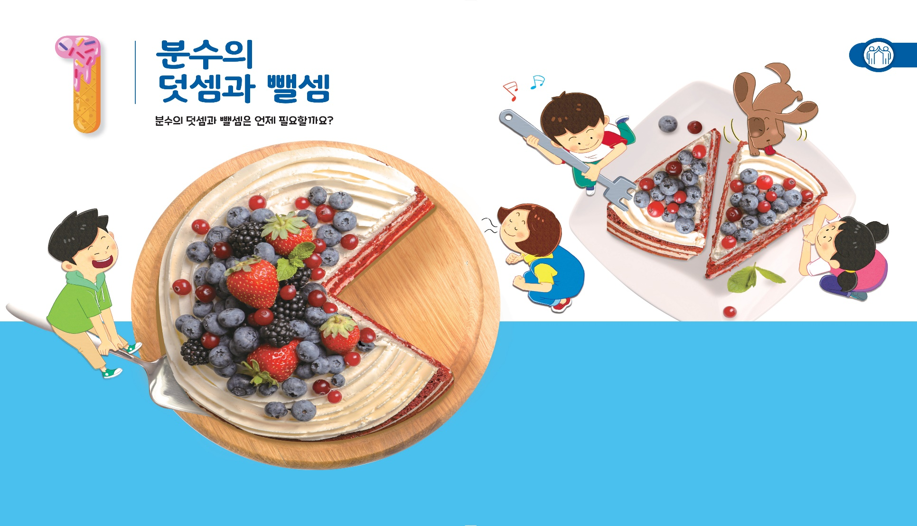
그림
상황
동시
선수학습
그림 속 상황을 살펴봅시다.

Slide 4
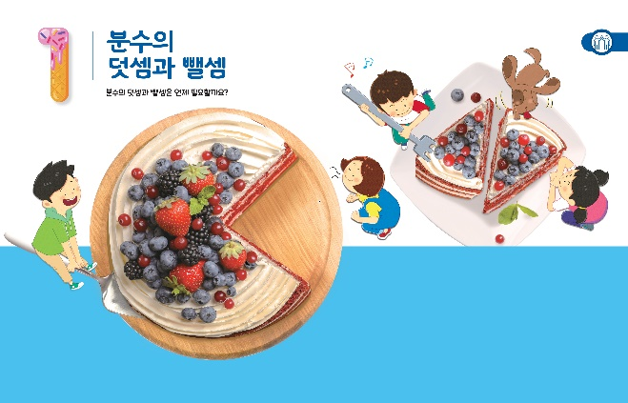

그림
상황
동시
선수학습
다른 사람과 같이 음식을 만들어 본 경험이 있나요?
야영 가서 아빠와 함께 라면을 끓여 보았습니다.
친구들은 무엇을 하고 있나요?
쌀로 만든 케이크를 나누어 먹으려고 합니다.

Slide 5
그림
상황
동시
선수학습
쌀케이크를 친구들과 어떻게 나누어 먹을 수 있을까요?
사람 수만큼 똑같이 나누어 먹는 것이 좋을 것 같습니다.
접시에 담은 쌀케이크의 양을 분수로 어떻게 나타낼 수 있을까요?
1
8
2
8
한 조각이 개이므로 입니다.

Slide 6
그림
상황
동시
선수학습
접시에 덜고 남아 있는 케이크의 양을 분수로 어떻게 나타낼 수 있을까요?
1에서 를 빼면 될 것 같습니다.
한 조각이 개이므로 정도일 것 같습니다.
2
8
1
8
6
8
분수의 덧셈과 뺄셈은 언제 필요할까요?

Slide 7

그림
상황
선수학습
동시
동시를 읽어 보세요.
오늘은 특별한 날
오늘은 특별한 날!
그래, 특별한 날엔 케이크지!
빼빼 마른 초 하나 꽂아 놓고
촛불 켜고 박수를 짝짝짝!
오늘은 신나는 날!
그래, 신나는 날엔 케이크지!
쌀로 만들어서 맛있고
과일로 꾸며서 예쁜 케이크!
엇, 누가 누가 케이크를 먹었나?
케이크가 사라지는 바람에
이빨 빠진 동그라미가 되었네.
사라진 케이크는 전체의 얼마일까?

Slide 8
그림
상황
선수학습
동시
동시를 읽고 느낀 점을 이야기해 보세요.
쌀로 케이크를 만들어 먹고 싶습니다.
사라진 케이크의 크기는 어떻게 알 수 있을까요?
사라진 케이크가 똑같이 몇으로 나눈 것 중의 몇 조각인지 확인합니다.
케이크를 똑같이 4조각으로 나누었다면 사라진 케이크는 몇 분의 몇인가요?
1
4
일 것 같습니다.

Slide 9
1
그림
상황
선수학습
동시
케이크를 똑같이 8조각으로 나누었다면 사라진 케이크는 몇 분의 몇인가요?
2
8
입니다.
무엇을 배울 것 같은지 이야기해 보세요.
분수를 더하거나 빼는 것을 배울 것 같습니다.

Slide 10
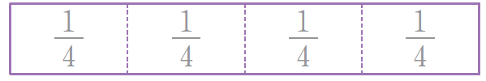
그림
상황
동시
선수
학습
1
3
4
1
4
은 이 몇 개인지 색칠해서 알아보세요.
3
4
1
4
3
은 이 개입니다.

Slide 11
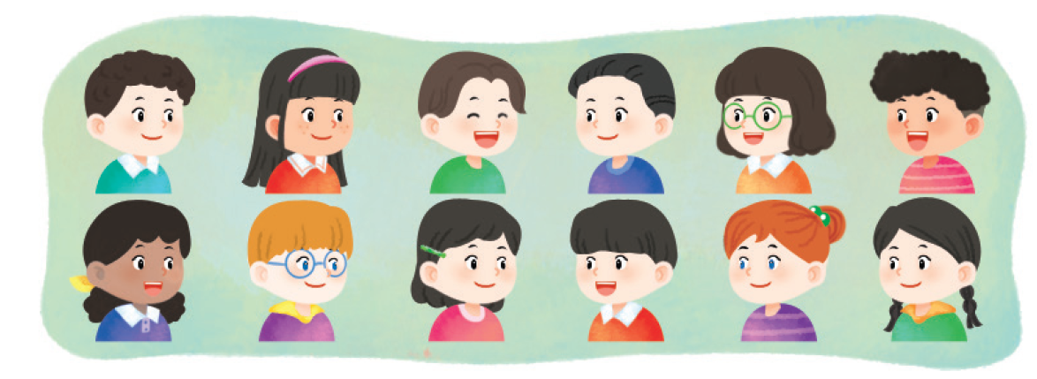
그림
상황
동시
선수
학습
2
1
2
지안이네 반은 모두 12명입니다. 지안이네 반의 $\frac{\text{1}}{\text{2}}$ 은 몇 명인가요?
( )명
6

Slide 12
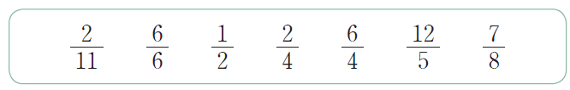
그림
상황
동시
선수
학습
3
진분수에 ○표, 가분수에 △표 하세요.

Slide 13
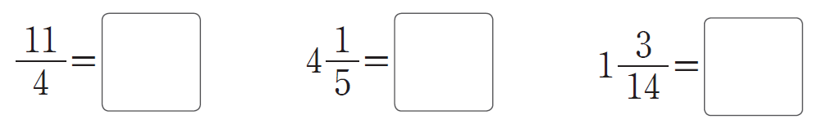
그림
상황
동시
선수
학습
4
대분수는 가분수로, 가분수는 대분수로 나타내 보세요.
3
4
21
5
17
14
2

Slide 14
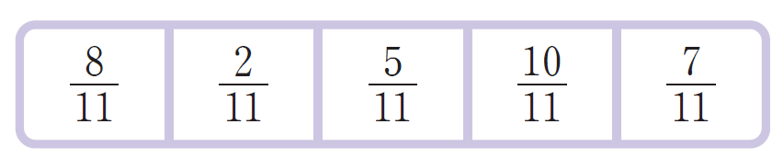
그림
상황
동시
선수
학습
5
가장 큰 분수는 빨간색, 가장 작은 분수는 파란색으로 색칠해 보세요.

Slide 15
다음 시간에 배울 내용 알아보기
분수의 덧셈을
해 볼까요(1)
2차시

